Slide 1
TIRO CON L’ARCO un’incredibile scoperta 30/03/19
Laboratorio di tecnologie dell’istruzione e dell’apprendimento
Prof.ssa Ranieri ; Tutor : Lando Landi e Rosaria di Santo
Studentessa: Antichi Eleonora 6215475

Slide 2
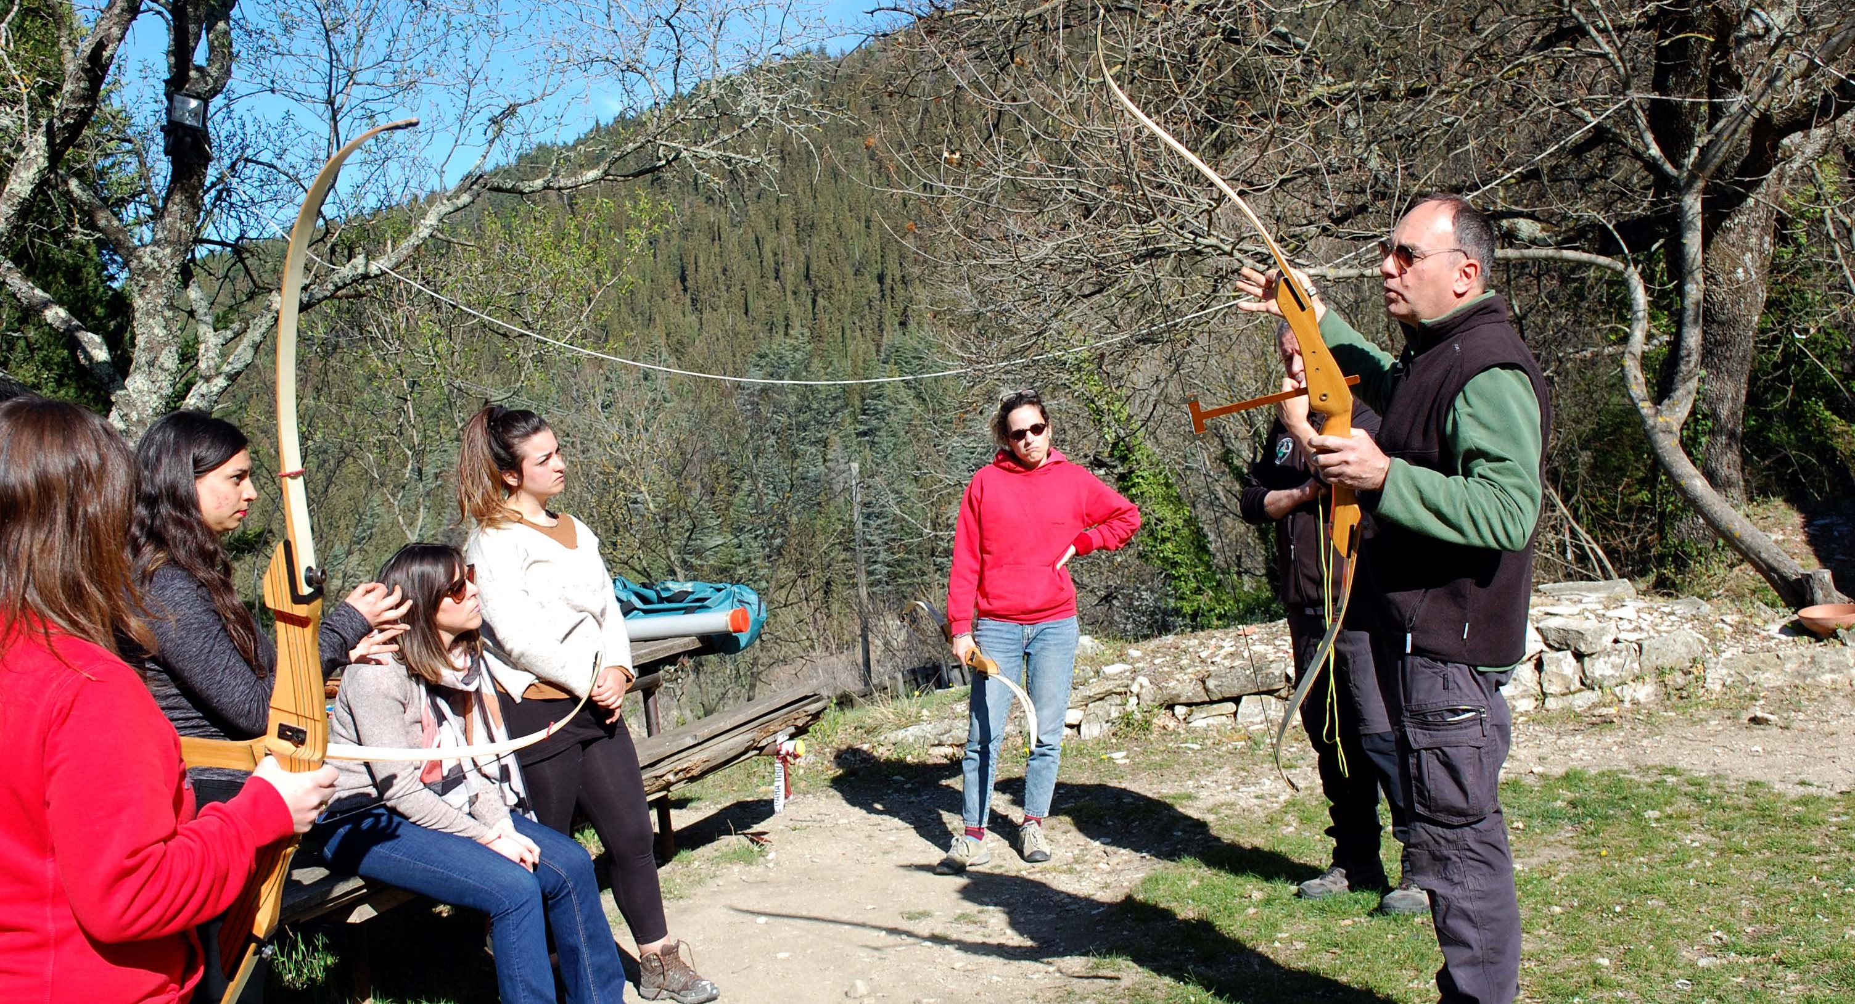
Alla scoperta dell’arco…

Slide 3
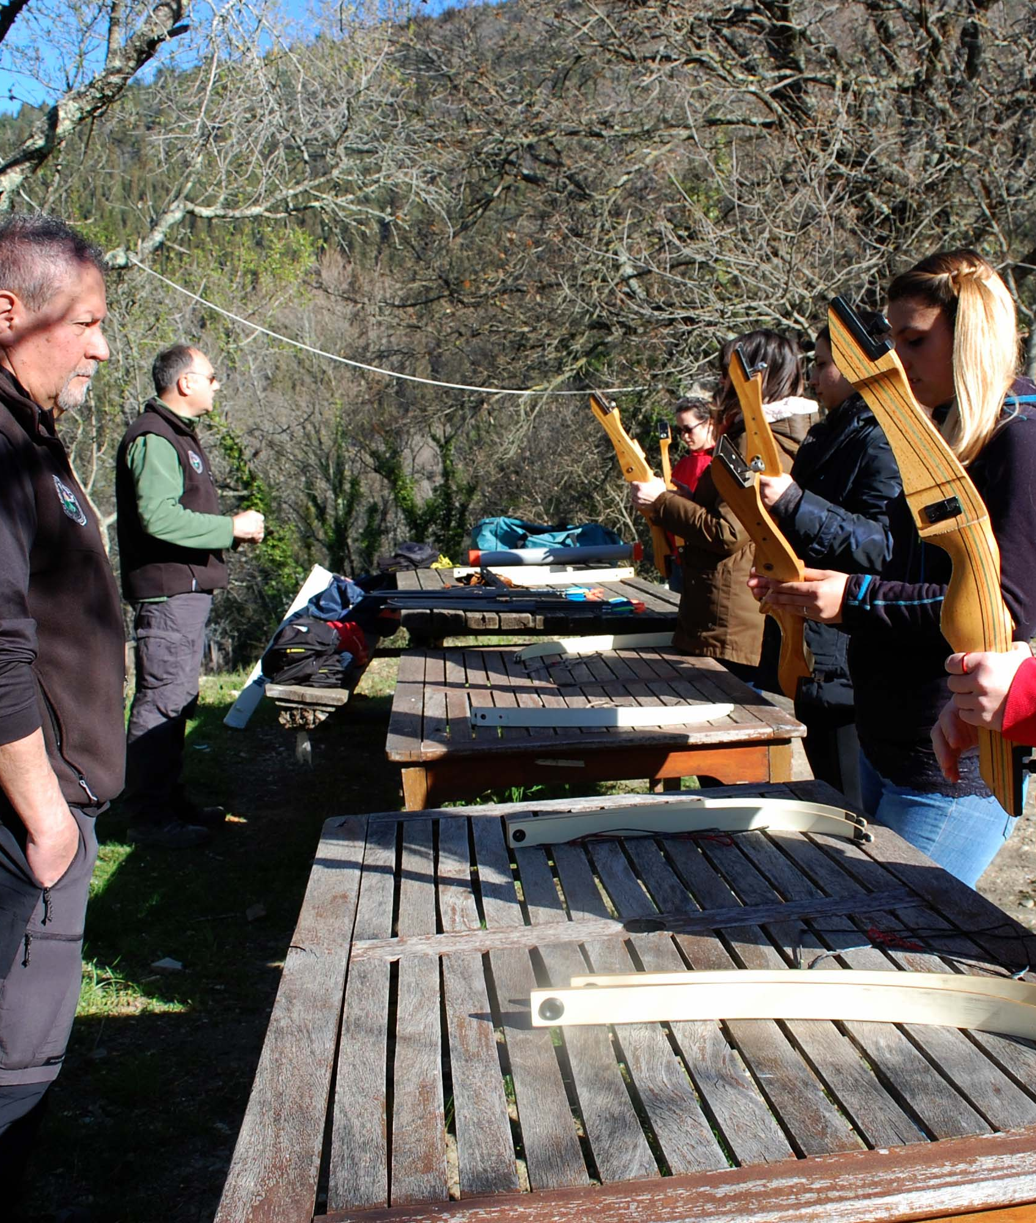
…e delle sue parti!
Il Riser
I Flettenti
La Corda
La freccia

Slide 4
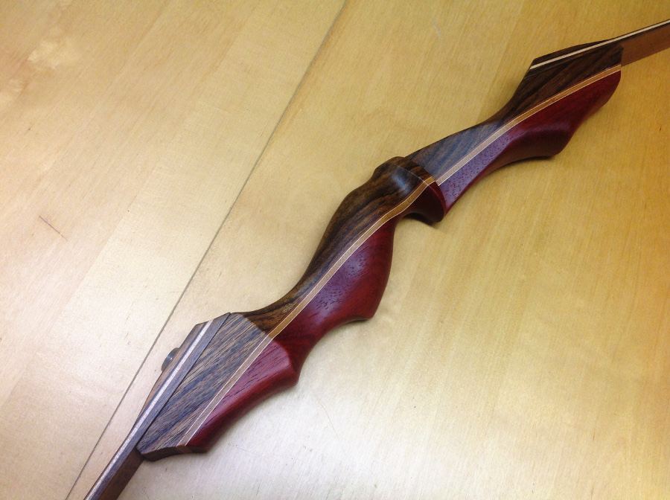
Riser
È la parte centrale (dove risiede l’impugnatura) dell’arco
fa da supporto su cui vengono innestate tutte le altre componentI
Anticamente ricavato dal legno
attualmente costruito in leghe leggere e ricavato, generalmente, dalla lavorazione di un unico pezzo

Slide 5
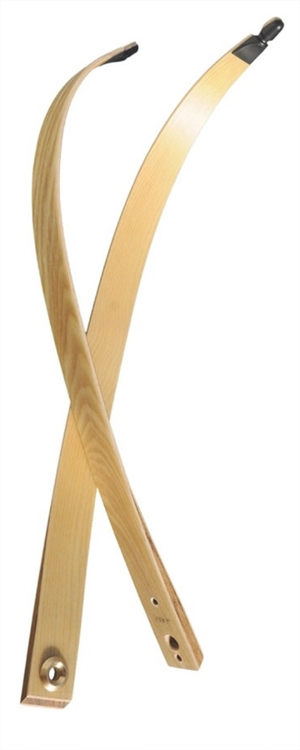
Flettenti
sono la parte flessibile ed elastica dell'arCO
SU DI ESSI viene innestata la corda, attraverso cui si trasferisce alla freccia, l'energia espressa dal tiratore ed accumulata durante la fase di preparazione del tiro.
Sono costruiti in vari materiali che
vanno dal legno al carbonio.

Slide 6
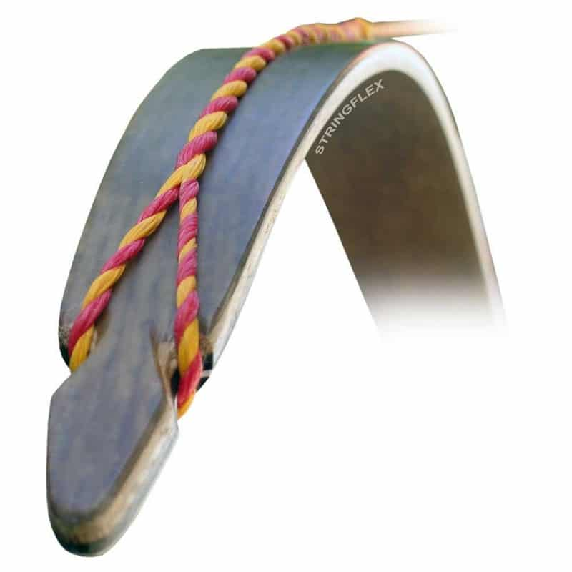
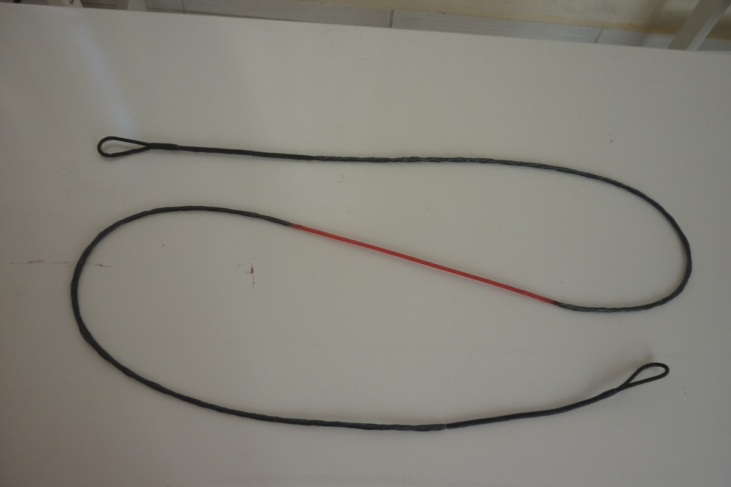
Corda
rappresenta il propulsore vero e proprio della freccia
SERVE A TRASFERIRE l'energia risultante dalla componente arco/arciere allo strumento che colpirà il bersaglio
Sono fatte di diverse lunghezze e diversi filati e dipendono dalle caratteristiche specifiche dell'arco, dell'arciere e dalle condizioni di tiro.

Slide 7
Freccia
- Originariamente era fatta in legno; - - diventa, successivamente, in alluminio, carbonio ed altri materiali leggeri e resistenti.
- NE ESISTONO Di diversi pesi e lunghezze strettamente dipendenti dalle caratteristiche fisiche del tiratore
- generalmente composta di 4 parti: asta, cocca, punta ed impennaggio.

Slide 8
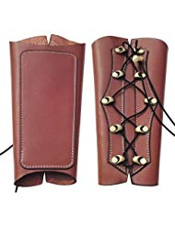
Protezioni
-protezione per le dita: a contatto con la corda si feriscono facilemente.
-protezione per l’avambraccio: Spesso rilasciando la freccia la corda può sfiorare l’avambraccio creando grossi ematomi.

Slide 9
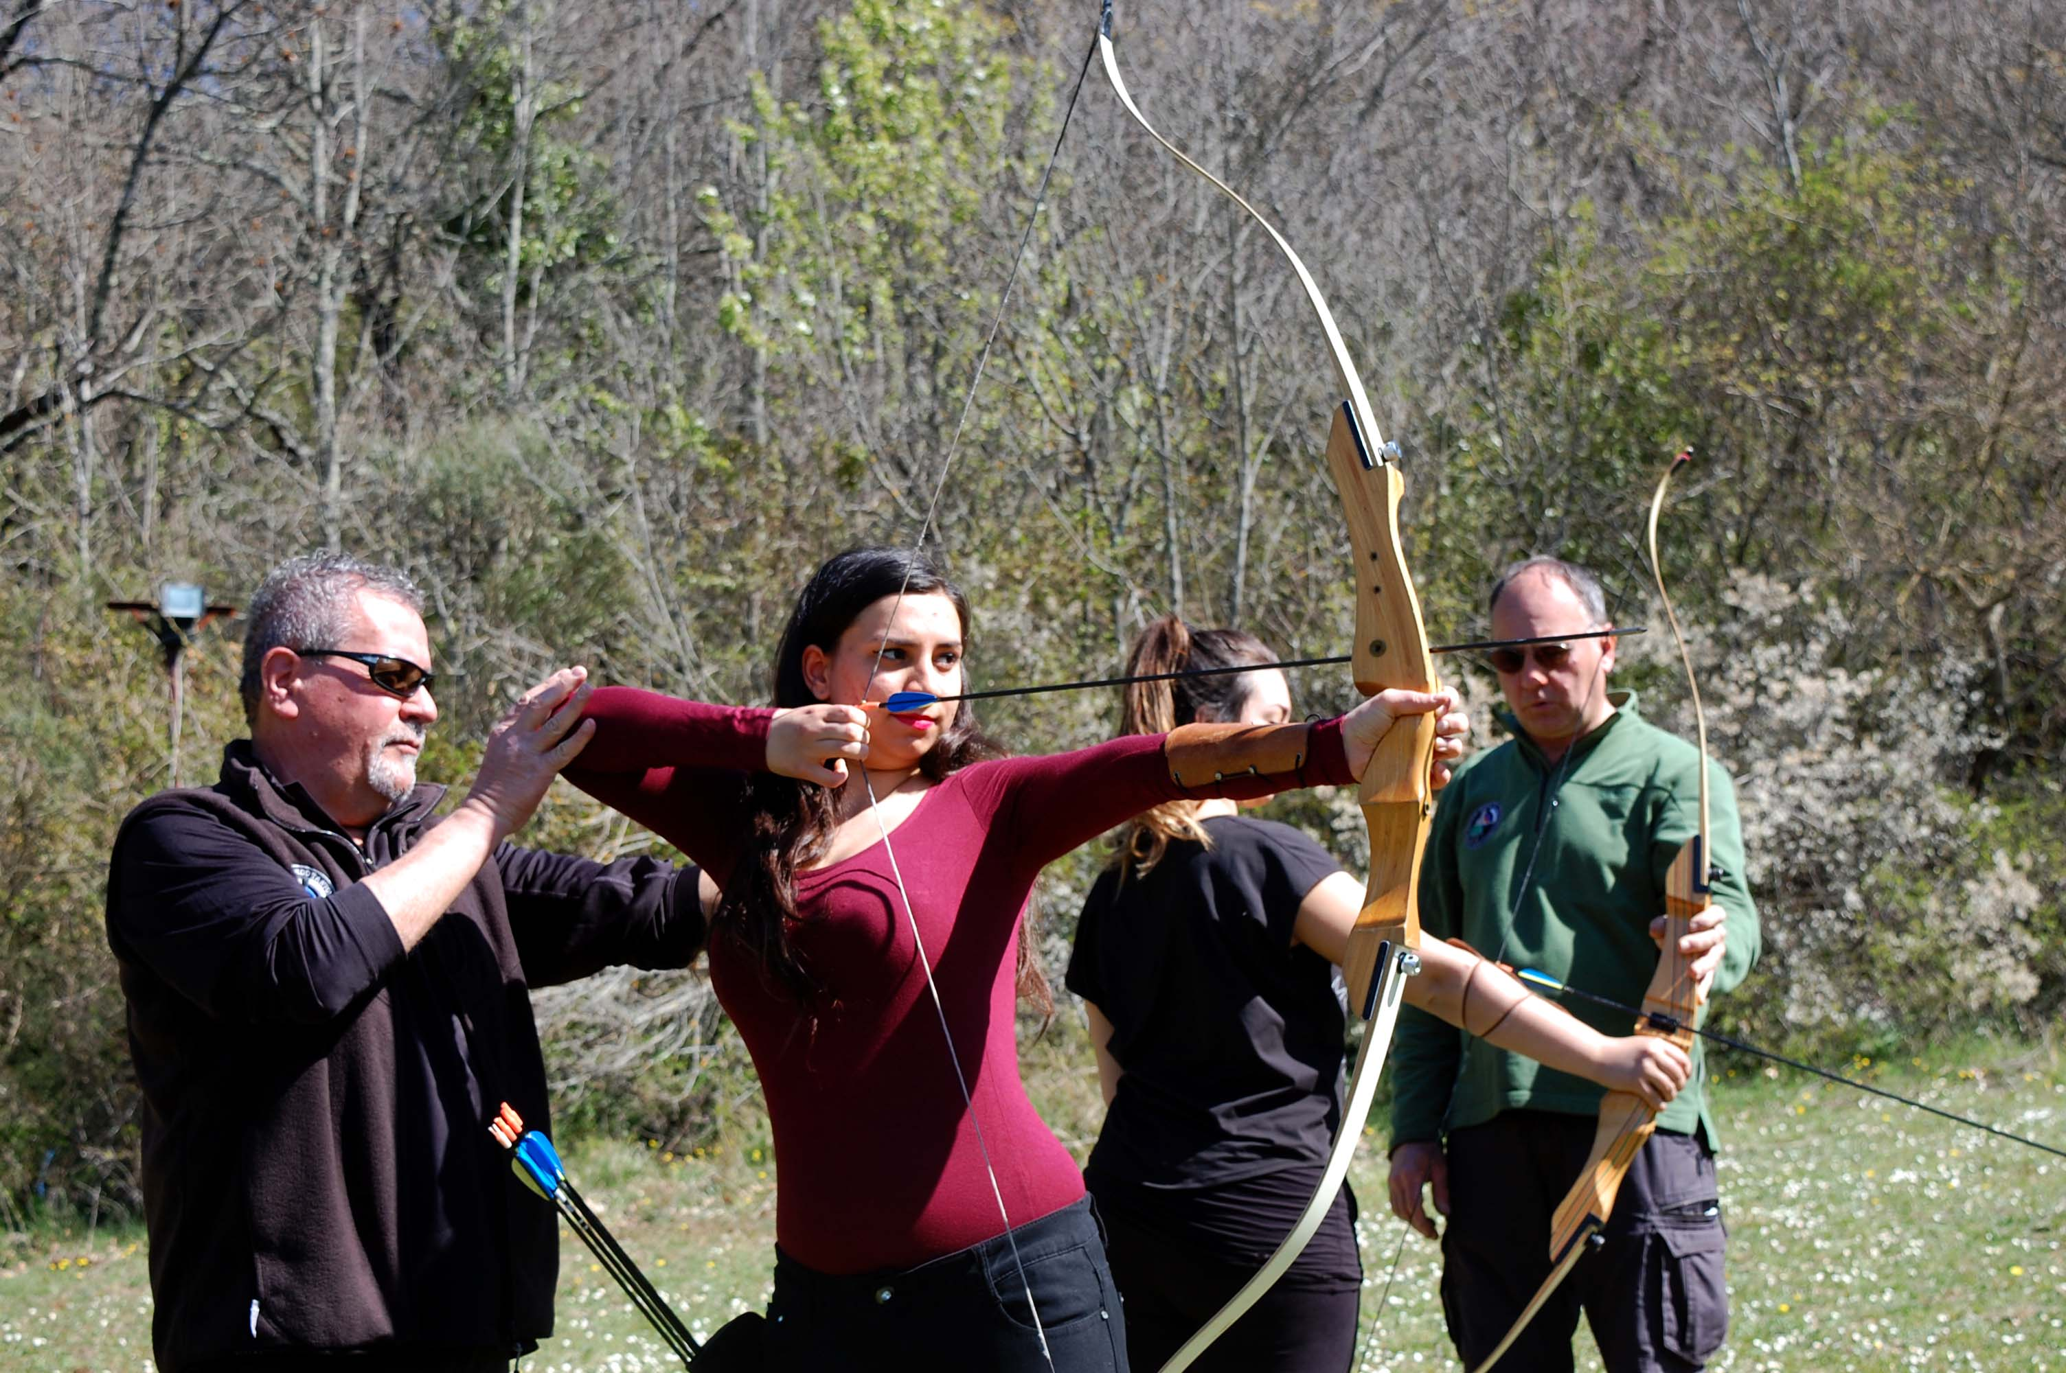
Primi lanci
Grazie al supporto degli istruttori, Impariamo la giusta posizione di tiro e i giusti movimenti in una radura ampia e pianeggiante

Slide 10
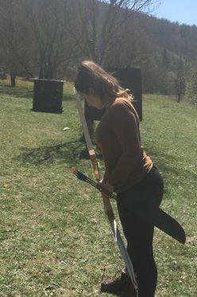
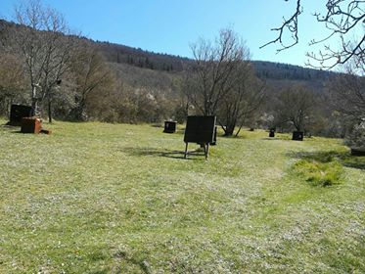
Durante questa fase sono necessaria una forte concentrazione ed un alto livello di attenzione verso parti del corpo a cui non facciamo attenzione nella vita di tutti i giorni.

Slide 11
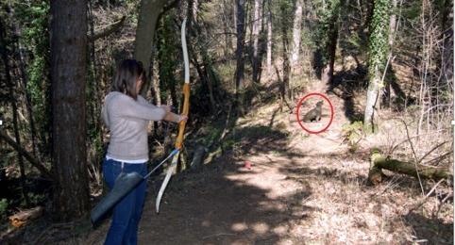
e dopo qualche tiro di prova…siamo pronte per l’avventura:
A CACCIA DI ANIMALI NEL BOSCO

Slide 12
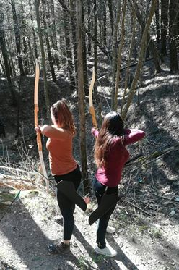
Nel bosco abbiamo potuto mettere alla prova le competenze acquisite nel campo di tiro, in un ambiente molto stimolante che richiede capacità di adattamento e attenzione a molte variabili.

Slide 13
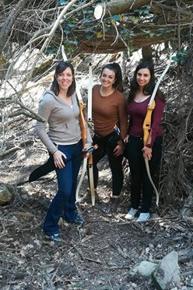
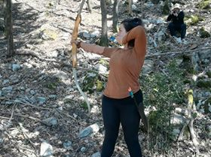
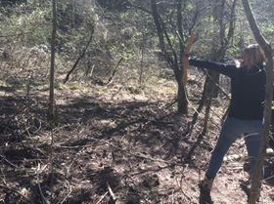

Slide 14
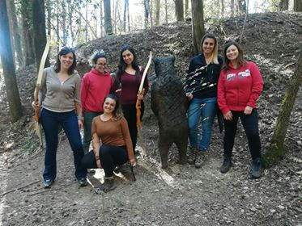

Slide 15
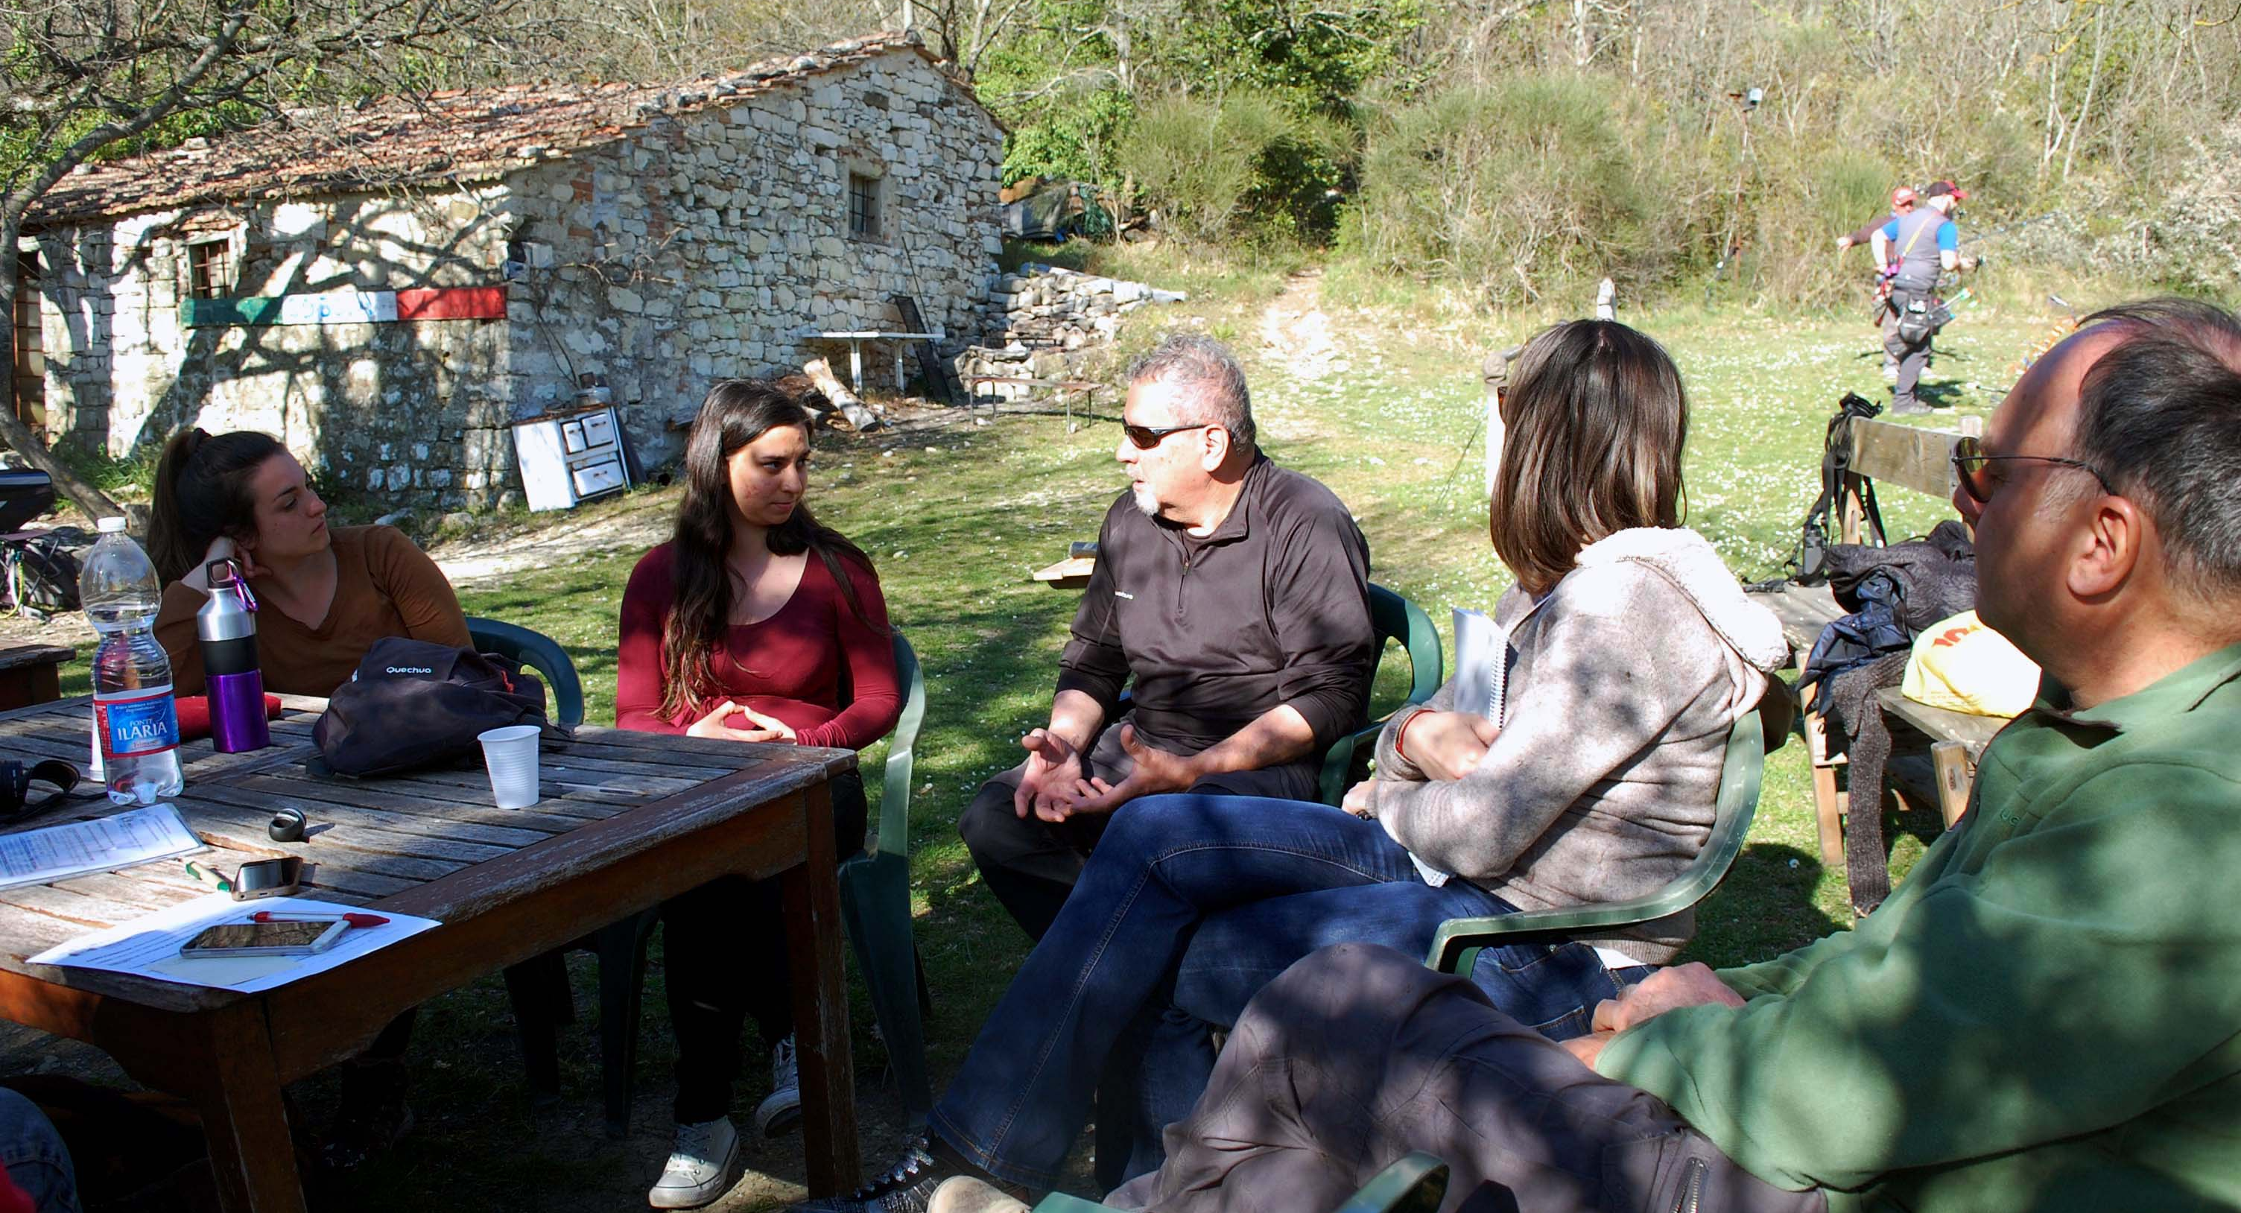
E per concludere l’appassionante giornata, un cerchio di riflessione e condivisone su questa esperienza e in particolare, su cosa si può trarre da essa per la nostra professione di insegnanti.

Slide 16
Tutte le partecipanti hanno giudicato l’attività di tiro con l’arco molto interessante e stimolante
in quanto permette di riflettere sul proprio corpo in relazione all’ambiente.
L’attività è stata trovata molto utile sul piano della formazione personale in quanto
permette di mettersi alla prova cercando di controllare moltissime
variabili che entrano in gioco durante il tiro con l’arco.
Sul piano della formazione professionale è stata trovata particolarmente
interessante la riflessione sulla lateralizzazione

Slide 17
È stata sottolineata l’importanza del fare, dello sperimentare e del mettersi in gioco.
È stato osservato che rendersi conto delle proprie difficoltà nell’apprendere una disciplina nuova, aiuta a comprendere le difficoltà che qualche bambino manifesta nell’apprendere.
È stata sottolineata l’importanza di un contatto diretto con la natura per la ricchezza e varietà di esperienze che offre nell’ottica di promuovere un modo di fare scuola che tende a sviluppare la sensibilità, la capacità di risolvere i problemi, la conoscenza delle delicate relazioni ambientali e la cura nei confronti di ogni essere vivente.

Slide 18
Suggerimenti:
Sarebbe interessante proporre il laboratorio in ottica multidisciplinare, collegandosi a discipline come:
-STORIA: si possono ripercorrere i metodi di caccia degli uomini preistorici, attraverso l’osservazione dei disegni rupestri che testimoniano l’invenzione dell’arco nella preistoria e vivendo una giornata da uomini primitivi. Si potrebbe inoltre ricercare fino a che periodo è stato fondamentale nella storia, come è cambiato nel tempo.
-GEOGRAFIA: si potrebbe esplorare e scoprire il bosco utilizzando mappe e bussole per sviluppare il senso di orientamento, lavorare quindi sui punti cardinali per trovare una via, organizzare delle cacce al tesoro che prevedano l’uso di questi oppure di strumenti GIS.
-SCIENZE: passando dei momenti a contatto con la natura è facile quindi che nasca spontanea la curiosità per un determinato animale e il suo modo di vivere, oppure per una pianta che non conoscevamo ed è quindi semplice iniziare un approfondimento sulla flora e la fauna del territorio. Immersi nel bosco anche i vari alberi possono diventare punti di riferimento e quindi queste esperienze immersi nella natura possono aiutarci a imparare a conoscere i più presenti nel territorio.
-ITALIANO: esperienze attive di questo genere possono essere ottime occasioni per incentivare la produzione scritta: oltre al resoconto e alla riflessione sull’esperienza, si può organizzare la creazione di depliant/guide per incoraggiare altre scuole/classi a fare tiro con l’arco, oppure un decalogo con i dieci consigli per essere un/a buon/a tiratore/trice.
-MATEMATICA: si possono fare misurazioni della lunghezza dei tiri, dei tiri, della distanza da tenere dal bersaglio.
-EDUCAZIONE CIVICA E ALLA CITTADINANZA: partecipare al tiro con l’arco prevede il rispetto di regole importanti per garantire la sicurezza di tutti e potrebbe essere un’occasione per toccare con mano il perché si devono rispettare (dato che atteggiamenti fuori dalle regole possono essere platealmente pericolosi)e quanto siano importanti per garantire la sicurezza di tutti.

Slide 19
«Se imparo con paura o con noia, ricorderò con paura e con noia; se imparo con gioia e curiosità, ricorderò con gioia e curiosità.
Le nozioni si fissano nel cervello insieme alle emozioni»
(cit. Daniela Lucangeli)

